Slide 1
COURS D’ARCHITECTURE 2
Classes préparatoires intégrées
Ecole Supérieure d’Informatique

Slide 2
Chapitre 1 : Les mémoires à semi-conducteurs
Les mémoires vives
CPI2 – E.S.I.

Slide 3
LES MEMOIRES VIVES
Introduction :
Les mémoires vives sont des mémoires où l’information stockée a une durée de vie très courte. Dans ce type de mémoire , la cellule mémoire est conçue de façon à maintenir l’information temporairement d’une part et à accepter indifféremment les valeurs ‘0’ ou ‘1’ d’autre part contrairement à la ROM où les valeurs des cellules mémoires sont figées.

Slide 4
LES MEMOIRES VIVES
Définition :
La RAM (Random Acces Mémory) est une mémoire vive à accès aléatoire dont la caractéristique principale est sa volatilité (Perte d’information à l’arrêt de la machine).
La RAM ou mémoire conventionnelle, constitue la mémoire centrale de l’ ordinateur.
Deux opérations sont possibles sur la RAM :
l’opération de lecture ou récupération de l’information de la RAM.
L’opération d’écriture ou mémorisation (stockage)de l’information dans la RAM.

Slide 5
LES MEMOIRES VIVES
On distingue deux types de RAM :
la RAM statique
la RAM dynamique
Ces deux types ne diffèrent finalement que par la technologie utilisée pour la conception de l’élément de base à savoir la cellule mémoire de la RAM.
Selon la technologie utilisée BIPOLAIRE ou MOS il y a influence sur le taux d’intégration ou bien sur le temps d’accès.
En électronique, l'intégration est le fait de rassembler, dans un même composant, plusieurs composants de base, en général des transistors ; actuellement, jusqu'à plusieurs centaines de millions de transistors soient gravés sur un même microprocesseur.

Slide 6
les MEMOIRES VIVES
Caractéristiques de la technologie BIPOLAIRE
Le principal avantage est sa vitesse élevée d’où un temps d’accès faible
L’inconvénient majeur c’est la consommation en énergie élevée ce qui entraine un taux d’intégration relativement faible.
Caractéristiques de la technologie MOS (Métal Oxyde Semi-conducteur)
Le principal avantage est sa faible consommation en énergie ce qui permet un taux d’intégration élevé
L’inconvénient majeur reste sa vitesse moins élevée que la technologie Bipolaire
En résumé:
Technologie BIPOLAIRE Temps d’accès rapide
Technologie MOS Taux d’intégration très élevé

Slide 7
La RAM statique
Contrairement à la ROM, la cellule mémoire d’une RAM doit être capable d’enregistrer les deux valeurs binaires possibles à savoir le ‘0’ (0 V)ou le ‘1’(5 V) selon la demande.
Pour cela la constitution de la Cellule mémoire de la RAM est différente de celle de la ROM où chaque cellule mémoire est dédiée à une seule valeur binaire uniquement.
Dans ce qui suit, on va décrire la conception de la cellule mémoire de la RAM.

Slide 8
La RAM statique
Comment mémoriser un bit ?
Conception de la Cellule Mémoire à base d’un fil conducteur
Tension I
>
L’envoi d’une tension sur le fil provoque un court-circuit.

Slide 9
La RAM statique
Tension I
Résistance
L’insertion d’une résistance permet d’éviter le Court-circuit, mais altère sur la tension du signal émise au fil du temps (signal non amplifié).
>
R

Slide 10
La RAM statique
Pour remédier à ces deux inconvénients , l’usage de la plus petite porte logique qu’est l’inverseur parait adéquate (résistance et amplificateur en même temps).
0
Ambiguïté sur la valeur en entrée
1
0

Slide 11
La RAM statique
Comment mémoriser un bit ?
Cellule Mémoire conçue avec deux inverseurs reliés en boucle
Finalement, pour la RAM statique, la cellule mémoire est réalisée avec deux inverseurs reliés en boucle.
I
I

Slide 12
La RAM statique
Remarque :
La cellule mémoire d’une RAM statique peut être construite aussi bien en technologie BIPOLAIRE qu’en technologie MOS.
Dans ce qui suit, on s’intéresse à la réalisation de cellules mémoires en technologie MOS uniquement.
Avant de voir la conception d’une cellule mémoire en technologie MOS, nous allons décrire les deux types de transistors MOS suivants :
Transistor MOS de type N (Négatif où l’ami des ‘0’)
Transistor MOS de type P (Positif où l’ami des ‘1’)

Slide 13
La RAM statique
Description des Transistors MOS
D
D
G=Grille
D=Drain
S=Source
G
G
S
S
Transistor N
Transistor P

Slide 14
la RAM statique
A – Transistor MOS de type N (négatif ou l’ami des ‘0’)
Le transistor de type N est passant s’il reçoit une tension de ‘5’V sur la grille.
Pour la tension de ‘0’V sur la grille il y a la haute impédance (empêchement ou blocage)
B – Transistor MOS de type P (positif ou l’ami des ‘1’)
Le transistor de type P est passant s’il reçoit une tension de ‘0’V sur la grille.
Pour la tension de ‘5’V sur la grille il y a la haute impédance (empêchement ou blocage)

Slide 15
La RAM statique
Inverseur MOS
L’alimentation de l’inverseur se fait par les deux tensions VCC(‘5’V) et GND (‘0’V)

Slide 16
La RAM statique

Slide 17
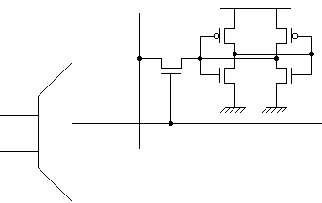
La RAM statique
Sélection de La cellule mémoire de la RAM statique
Décodeur
Fil de mot
Fil de bit

Slide 18
La RAM statique
Opérations de Lecture/Ecriture
Avant toute opération de lecture ou d’écriture en mémoire RAM, il faut au préalable et impérativement sélectionner le mot à lire ou à écrire. Pour cela, il faut alimenter le fil du mot correspondant par une tension de ‘5’V délivrée par le décodeur; ceci permet d’activer les transistors de sélection de type N connectés sur le fil de mot sélectionné.

Slide 19
La RAM statique
Les Opérations de Lecture/Ecriture
Pour l’opération de lecture, après la sélection du mot à lire et l’activation de la commande de lecture , il y a récupération du contenu de la cellule mémoire sur le fil de bit correspondant.
Pour l’opération d’écriture, après la sélection du mot à écrire, une tension adéquate de ‘5’V ou ‘0’V est d’abord placée sur le fils de bit correspondant, c’est l’information qu’on veut stocker dans la cellule mémoire suivie de la commande d’écriture; la cellule mémoire prend alors l’état présent sur le fil de bit (‘5’V ou ‘0’V) et le mémorise dés que la cellule n’est plus sélectionnée.

Slide 20
La RAM statique
Inconvénient d’une RAM statique:
5 transistors par cellule
Cout élevé

Slide 21
La RAM dynamique
Grace aux progrès réalisés dans le domaine de l’électronique , une nouvelle forme de mémoire vive à accès aléatoire est apparue c’est la RAM dynamique.

Slide 22
La RAM dynamique
Composant de base d’une RAM dynamique:
Le condensateur
Définition : La cellule mémoire d’une RAM dynamique est conçue à base d’un condensateur relié à un transistor de sélection de type N qui permet de l’adresser.

Slide 23
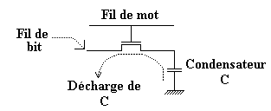
La RAM dynamique
La cellule mémoire de la RAM dynamique :

Slide 24
La RAM dynamique
Colonne RAM dynamique:

Slide 25
La RAM dynamique
Opération de lecture
Opération d’écriture

Slide 26
La RAM dynamique
L’opération de lecture

Slide 27
La RAM dynamique
L’opération de lecture : une fois la cellule mémoire sélectionnée (présence de ‘5’V sur le fil de mot),la lecture consiste à récupérer le contenu du condensateur sur le fil de bit. Celle–ci se réalise par la décharge du condensateur sur le fil du bit.
L’information récupérée sur le fil de bit est comparée à un seuil de référence (‘1,6’V) pour déterminer la valeur de la cellule mémoire (‘5’V ou ‘0’V).
La lecture consistant à décharger le condensateur est dite <<destructive>> du fait que le condensateur perd son contenu(sa valeur) ce qui implique que l’opération de lecture est impérativement suivie de l’opération de réécriture pour recharger le condensateur à sa valeur initiale et maintenir ainsi l’information stockée auparavant c’est pour cela qu’on dit que la lecture est destructive pour la RAM dynamique

Slide 28
La RAM dynamique
L’opération de réécriture
L’opération de réécriture consiste à recharger le condensateur à sa valeur initiale(‘5’V ou ‘0’V). Pour cela la valeur récupérée sur le fil de bit est comparée par rapport au seuil de référence (‘1,6’V) pour savoir si c’est une tension de ‘5’V ou ‘0’V puis cette valeur est générée sur le fil de bit suivie de l’opération d’écriture qui consiste ,en fait, à recharger le condensateur s’il s'agit d’une tension de ‘5’V ou à le décharger s’il s’agit d’une tension ‘0’V.

Slide 29
La RAM dynamique
L’opération d’écriture
L’information à écrire doit être placée en premier lieu sur le fil de bit suivie de l’opération de sélection du mot à mettre à jour par l’envoi d’une tension de ‘5’V sur le fil de mot correspondant rendant ainsi passant le transistor de sélection et permet la charge du condensateur pour l’écriture d’un ‘1’ (‘5’V) ou la décharge du condensateur pour l’écriture d’un’0’V en fonction de la valeur présente sur le fil de bit.

Slide 30
La RAM dynamique
Problème de rafraîchissement

Slide 31
La RAM dynamique
Modes de rafraîchissement
Le rafraîchissement groupé.

Slide 32
La RAM dynamique
Modes de rafraîchissement
Le rafraîchissement transparent.

Slide 33
La RAM dynamique
Modes de rafraîchissement
Le rafraîchissement par vol de cycle.

Slide 34
La RAM dynamique
Avantages :
Faible consommation d’énergie ce qui implique un taux d’intégration élevé d’où l’obtention de mémoires de grande capacité.
Coût faible
Inconvénients :
Nécessité de réécriture après chaque lecture d’où perte de temps
Nécessité de rafraichissement de la RAM
Ces deux inconvénients impliquent que les RAM dynamiques ont un temps d’accès plus élevé que les RAM statiques (60 nanosecondes contre 10 nanosecondes) cependant les RAM dynamiques restent les plus utilisées pour la réalisation de mémoires centrales de nos ordinateurs pour des raisons de densité et de coût.

Slide 35
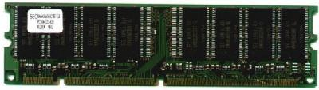
Différents types de RAM dynamiques
SDRAM (Synchronous Dynamic RAM)
Apparue en 1997.
168 broches, fréquences: 66, 100 et 133 MHz temps d’accès de l’ordre de 10ns.

Slide 36
Différents types de RAM dynamiques
RDRAM (Rambus Dynamic RAM)
Mémoire 64 bits.
Fonctionne avec les bus 16 bits à 800MHz.
Développée par la société américaine Rambus en 1999.
Permet de transférer les données à 1.6 Go.

Slide 37
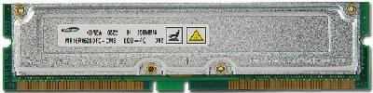
Différents types de RAM dynamiques
RDRAM (Rambus Dynamic RAM)
Utilisée avec les processeur intel Pentium3 et Pentium 4 et équivalents.

Slide 38
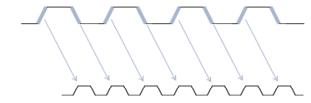
Différents types de RAM dynamiques
DDR SDRAM (Double Data Rate Synchronous Dynamic RAM)
184 broches.
Transfère les données deux fois par cycle.

Slide 39
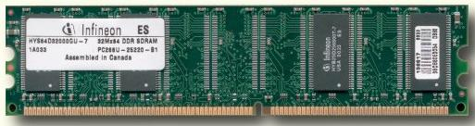
Différents types de RAM dynamiques
DDR SDRAM (Double Data Rate Synchronous Dynamic RAM)
DDR PC1600, PC2100, PC2700, PC3200... (numéro: quantité de données en Moctets/s).
Pentium 3 et 4.

Slide 40
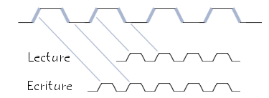
Différents types de RAM dynamiques
DDR2 SDRAM (Double Data Rate Synchronous Dynamic RAM)
240 broches.
Canaux séparés pour la lecture et l’écriture.
Fonctionne à 1,8 Volt.

Slide 41
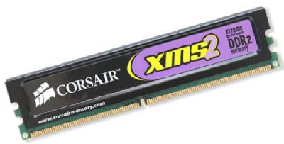
Différents types de RAM dynamiques
DDR2 SDRAM (Double Data Rate Synchronous Dynamic RAM)
DDR2-400, DDR2-533, DDR2-667, DDR2-800 et DDR2-1066. (numéro: fréquence de fonctionnement). Pentium 4 et plus.

Slide 42
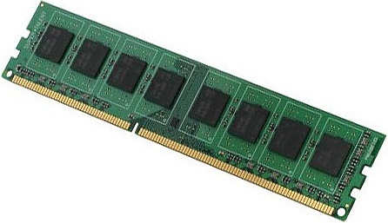
Différents types de RAM dynamiques
DDR3 SDRAM (Double Data Rate three Synchronous Dynamic RAM)
Apparue en 2007.
Fonctionne à 1,8 Volt, ce qui entraîne une plus faible consommation (baisse de 17% par rapport à la DDR2).
240 broches.

Slide 43

Différents types de RAM dynamiques
XDR DRAM (eXtreme Data Rate-Dynamic Ramdom Acces Memory)
Permet des débits théoriques de 4,8 à 16 Go/s.
Développée par Rambus en 2005.
Permet des fréquences de 8GHz
72 broches.

Slide 44
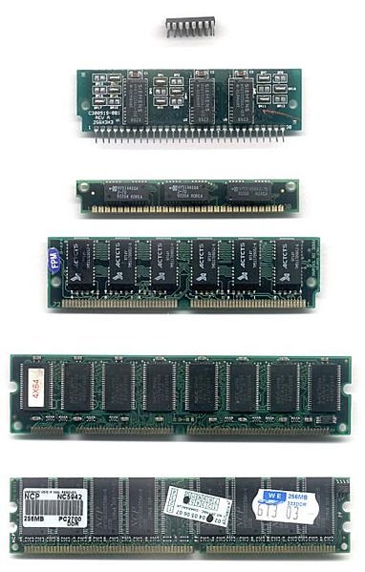
Différents boitiers RAM
DIP (Dual Inline Package)
SIPP (Single Inline Pinned Package)
SIMM (Single Inline Memory Module) 30 broches
SIMM 72 broches
DIMM (Dual Inline Memory Module) mémoires 64 bits, 168 broches. Ici 168 broches
DDR DIMM (Double Data Rate DIMM) 184 broches)
http://commons.wikimedia.org/wiki/File:EPROP_Eprom-Brenner_ZIF_Brennsockel.jpg

Slide 45
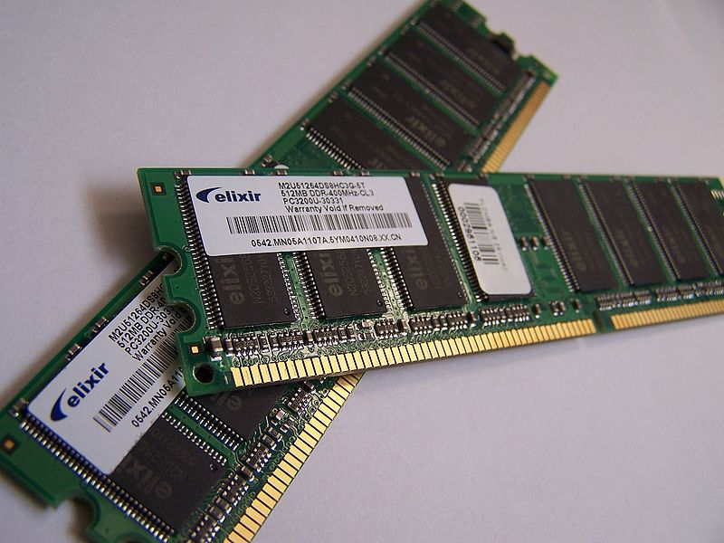
Différents boitiers RAM
Description | Deux barrettes DDRAM
http://fr.wikipedia.org/wiki/Fichier:Memory_module_DDRAM_20-03-2006.jpg

Slide 46
Synthèse
Mots clés:
RAM
RAM statique (Static RAM)
RAM dynamique (Dynamic RAM)

